Slide 1
내 안의 보석 발견
강점 찾기

Slide 2
강점 인터뷰 I
신뢰 | 팀웍 | 쾌활 | 협동 | 프로정신
영향력 | 파워 | 모험 | 조화 | 의지력
창의성 | 자기계발 | 판단력 | 열정 | 실천력
중용 | 균형 | 결단력 | 용기 | 자비
겸손 | 긍정적 태도 | 성실 | 자기표현 | 자유
독립심 | 끈기 | 성장 | 의리 | 자주성
헌신 | 기술 | 신념 | 유머 | 통찰력
포용력 | 리더십 | 전문성 | 영성 | 정의
정직 | 사랑 | 존경 | 감성 | 성취
진실성 | 전문성 | 지혜 | 창의성 | 충성

Slide 3
강점 인터뷰 I
앞 페이지 강점표에서 첫 번째 세로 줄에서 3개 찾아서 1번 행에 쓰기
앞 페이지 강점표에서 두 번째 세로 줄에서 3개 찾아서 2번 행에 쓰기
앞 페이지 강점표에서 세 번째 세로 줄에서 3개 찾아서 3번 행에 쓰기
앞 페이지 강점표에서 네 번째 세로 줄에서 3개 찾아서 4번 행에 쓰기
앞 페이지 강점표에서 다섯 번째 세로 줄에서 3개 찾아서 5번 행에 쓰기
구 분 | 가 | 나 | 다
1
2
3
4
5
7개중 4개 탈락 시키기!
15개 중 8개 탈락 시키기!

Slide 4
강점 인터뷰 I
1. 15개 중 8개 탈락 시키기!
구 분 | 가 | 나 | 다
1
2
3
4
5
2. 7개중 4개 탈락 시키기!
여기에서 찾은 3개를 6페이지 강점 1, 강점 2, 강점 3으로 옮겨 쓰기
최종 3 개 남기기!

Slide 5

강점 찾기 II
강점 카드를 읽고, 분류하여 자신의 강점 3가지를 찾아보십시오.
창의성
어떤 것을 하기 위한 새로운 사고와 생산직 방법을 잘 활용한다
호기심
다양한 경험에 대해 관심을 갖는 편이다.
판단력
여러 측면의 관점을 고려해 개방적으로 사고한다.
학구열
새로운 기술과 지식을 습득하는 것을 좋아한다.
예견력
다른 사람에게 지혜로운 상담을 제공해 준다.
진정성
타인에게 진실을 말할 뿐 아니라 자기 자신에게도 진정한 길을 제시한다.
용맹
위협, 도전, 어려움, 고통에도 물러섬이 없다.
끈기(성실)
시작한 것을 끝까지 하려는 노력을 한다.
열정
활기 있고 정열적인 삶을 추구한다.
친절
다른 사람에게 선행을 잘 베푼다.
사랑
다른 사람과의 밀접한 관계에 대해 소중히 한다.
사회성
자신과 타인의 동기와 감정에 대해 잘 인식하고 활용한다
공정성
모든 사람에게 공정하고 정의로운 사고에 따라 동일하게 대한다.
리더십
조직에서 일어나는 일을 살피고 활동을 조직한다
공동체의식
그룹이나 팀 내의 사람들과 잘 어울려 일한다.
용서
잘못한 사람을 용서한다.
겸양
스스로 돋보이려 애쓰지 않고, 성과를 있는 그대로 보는 편이다.
신중함
주의 깊게 생각하고 선택에 신중하다.
자기통제력
자신의 감정과 행동을 효과적으로 조절한다.
감상
모든 분야의 미, 빼어난 작품과 기교를 주목하고 감상할 줄 안다
감사
자신에게 일어난 일은 늘 기쁘고 고맙게 생각한다.
희망
최고를 기대하고 그것을 성취하기 위해 실천한다.
유머
잘 웃거나 다른 사람에게 웃음을 선사한다.
영성
인생의 목적과 의미에 관한 일관된 믿음을 갖는다.
여기에서 찾은 3개를 6페이지 강점 4, 강점 5, 강점 6으로
옮겨 쓰기

Slide 6
강점 찾기 II
강점6
강점5
강점4
강점3
강점2
강점1
 |  | 강점 1 | 강점2 | 강점3 | 강점4 | 강점5 | 강점6
가로 강점과 세로 강점이 서로 같아야 함.
가치 찾기에서 했던 것 처럼 강점끼리 배틀시켜서 살아남은 것을 빈칸에 쓰고 숫자를 세어서 상위 강점 3개를 1. 2. 3. 번에 쓰기
1.
2.
3.

Slide 7
강점 인터뷰
앞의 1, 2, 3위 강점을 적고 본인이 읽습니다.
나 ( )는 ( ), ( ), ( )가 탁월한 리더입니다.
선택한 3가지 단어 중 하나만 괄호에 넣고 본인이 읽습니다.
나 ( )는 ( )가 탁월한 리더입니다.
나는 ( )가/이 더 깊어지고, 계속 성장하도록 노력하고 더욱그렇게 될 것입니다.
또한, 앞으로 그 ( )가/이 더 좋고 더 큰 영향력을 미칠 것이라 확신합니다.

Slide 8


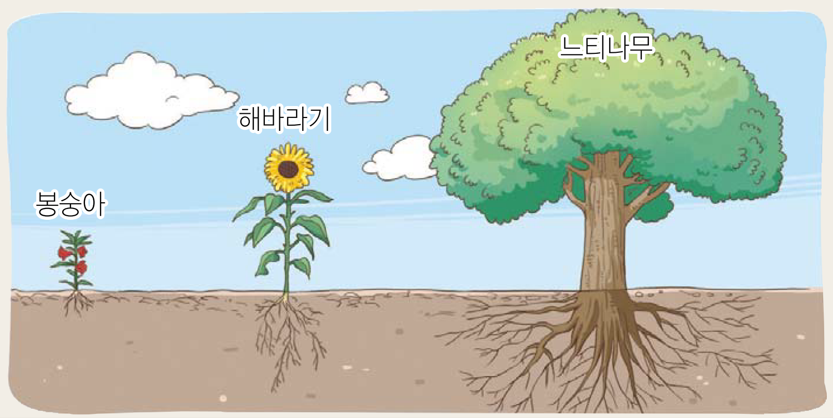
강점 Tree
앞으로
해야 할 일
앞으로
해야 할 일
찾은 강점을 뿌리 부분에 써 넣고
그 강점을 바탕으로 내가 앞으로 해야 할 일을 적는다.
강점1. .
강점3. .
강점2. .

